Slide 1






認識資料 & 資料庫思維
從生活中的數據到資料庫的應用
講師：JC Wang

Slide 2









為什麼要了解／資料庫？
數據無所不在
在現代社會中，我們每天都在產生和接觸大量數據：
每次網路購物都會產生訂單、付款和物流記錄
社群媒體上的每次互動都會被記錄和分析
智慧型手機和穿戴裝置持續收集我們的活動數據
企業每天處理數百萬筆交易和客戶互動
各行業的資料庫應用
電子商務
：管理商品、訂單、客戶資料和庫存
金融服務
：處理交易、風險評估和客戶資料
學習資料庫的價值
醫療保健
：管理病歷、藥物處方和醫療影像
職業發展
：資料相關技能是當今就業市場最搶手的能力之一
問題解決
：學會如何有效組織和分析資料來解決實際問題
教育
：追蹤學生成績、課程資料和學習進度
資料思維
：培養結構化思考和資料驅動決策的能力
跨領域應用
：資料庫知識可應用於幾乎所有行業和職位

Slide 3




資料驅動的世界
Netflix 推薦系統
Netflix 透過分析用戶觀看歷史、評分和互動行為，建立個人化推薦系統：
分析超過 1 億用戶的觀看習慣
追蹤用戶暫停、重播和快轉行為
根據相似用戶的喜好推薦內容
提高用戶滿意度和平台黏著度
電商庫存管理
電商平台利用資料分析優化庫存管理：
預測熱銷商品，避免缺貨或過量庫存
分析季節性趨勢，調整採購策略
根據地區需求差異，優化物流配送
降低庫存成本，提高資金運用效率
精準廣告投放
電商平台透過用戶行為資料，實現精準廣告投放：
資料驅動決策已成為現代企業的核心競爭力
分析用戶瀏覽和購買歷史
根據用戶興趣和人口統計資料分類
從內容推薦到庫存管理，從廣告投放到客戶服務，
在最佳時機展示相關產品廣告
資料分析正在改變各行各業的營運方式
提高廣告點擊率和轉換率

Slide 4




資料驅動決策
直覺 vs 資料驅動
在商業決策中，資料驅動方法相比於直覺決策具有明顯優勢：
決策特徵
直覺決策
資料驅動決策
決策基礎
經驗、感覺
數據分析、事實
可重複性
低
高
偏見風險
高
低
適應變化
慢
快
可解釋性
難以解釋
清晰透明
案例：庫存管理
資料驅動決策的優勢
直覺決策：
根據過往經驗判斷熱銷商品，可能導致過量庫存或缺貨
減少不確定性
：基於事實而非假設
提高決策速度
：快速識別趨勢和模式
資料驅動決策：
分析歷史銷售數據、季節性趨勢和市場變化，精確預測需求
優化資源分配
：將資源投入到最有效的領域
結果差異：
資料驅動方法可減少 20-30% 的庫存成本，同時提高 15-25% 的商品
預測未來趨勢
：基於歷史數據預測未來發展
可得性
持續改進
：透過數據反饋不斷優化決策流程

Slide 5
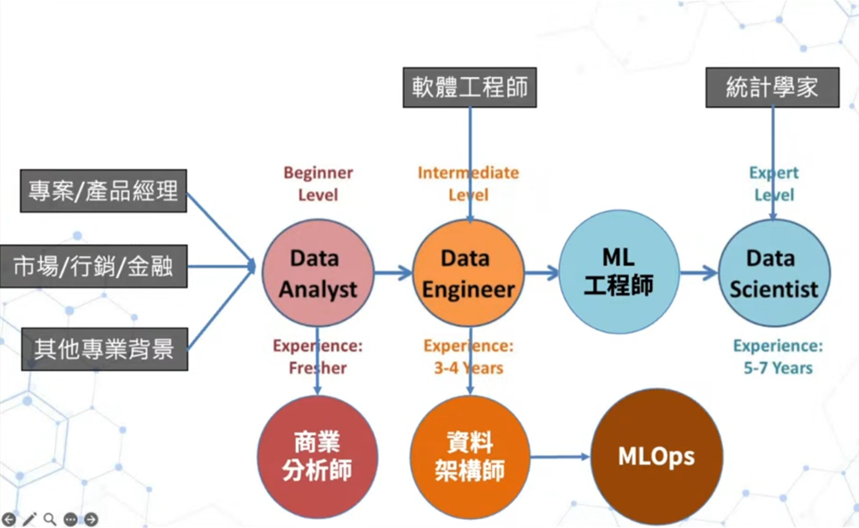

Slide 6
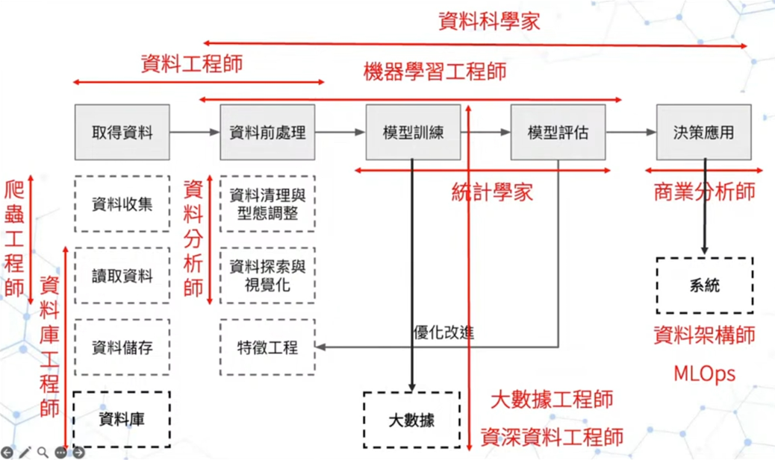

Slide 7
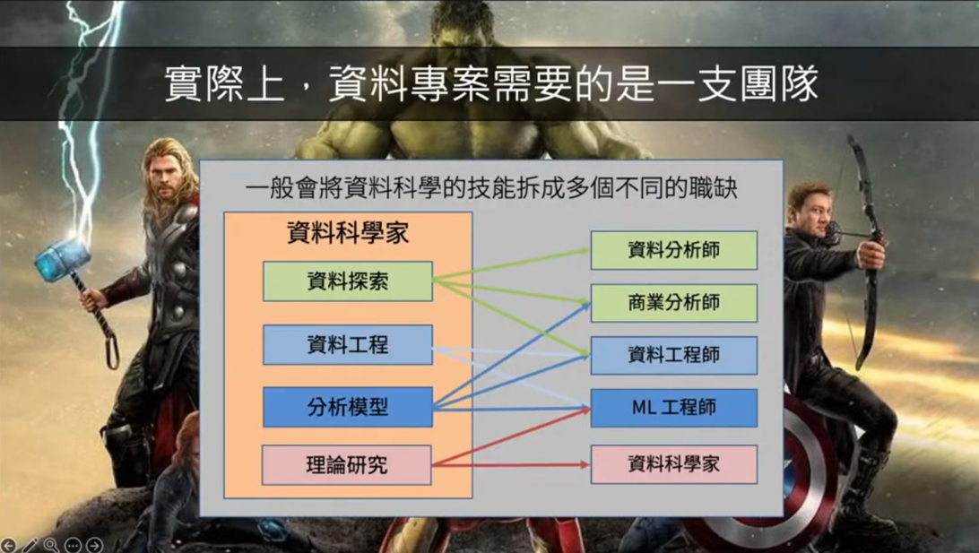

Slide 8
練習 1：生活中的資料應用
小組討論活動
請在小組中討論並列出至少 3 個生活中常見的資料庫應用例子。
討論指引：
可能的例子：
思考日常生活中接觸到的資料應用系統或服務
線上購物平台：儲存商品、用戶、訂單資料
分析這些系統如何儲存和管理資料
圖書館借閱系統：管理書籍、會員、借閱紀錄
討論資料在其中扮演的角色
健身房會員系統：追蹤會員資料、課程安排
分享你們的發現
醫院病歷系統：記錄病患資料、診斷結果
Notes:
第一節課: 導入 (10分) → 討論 (10分)

Slide 9


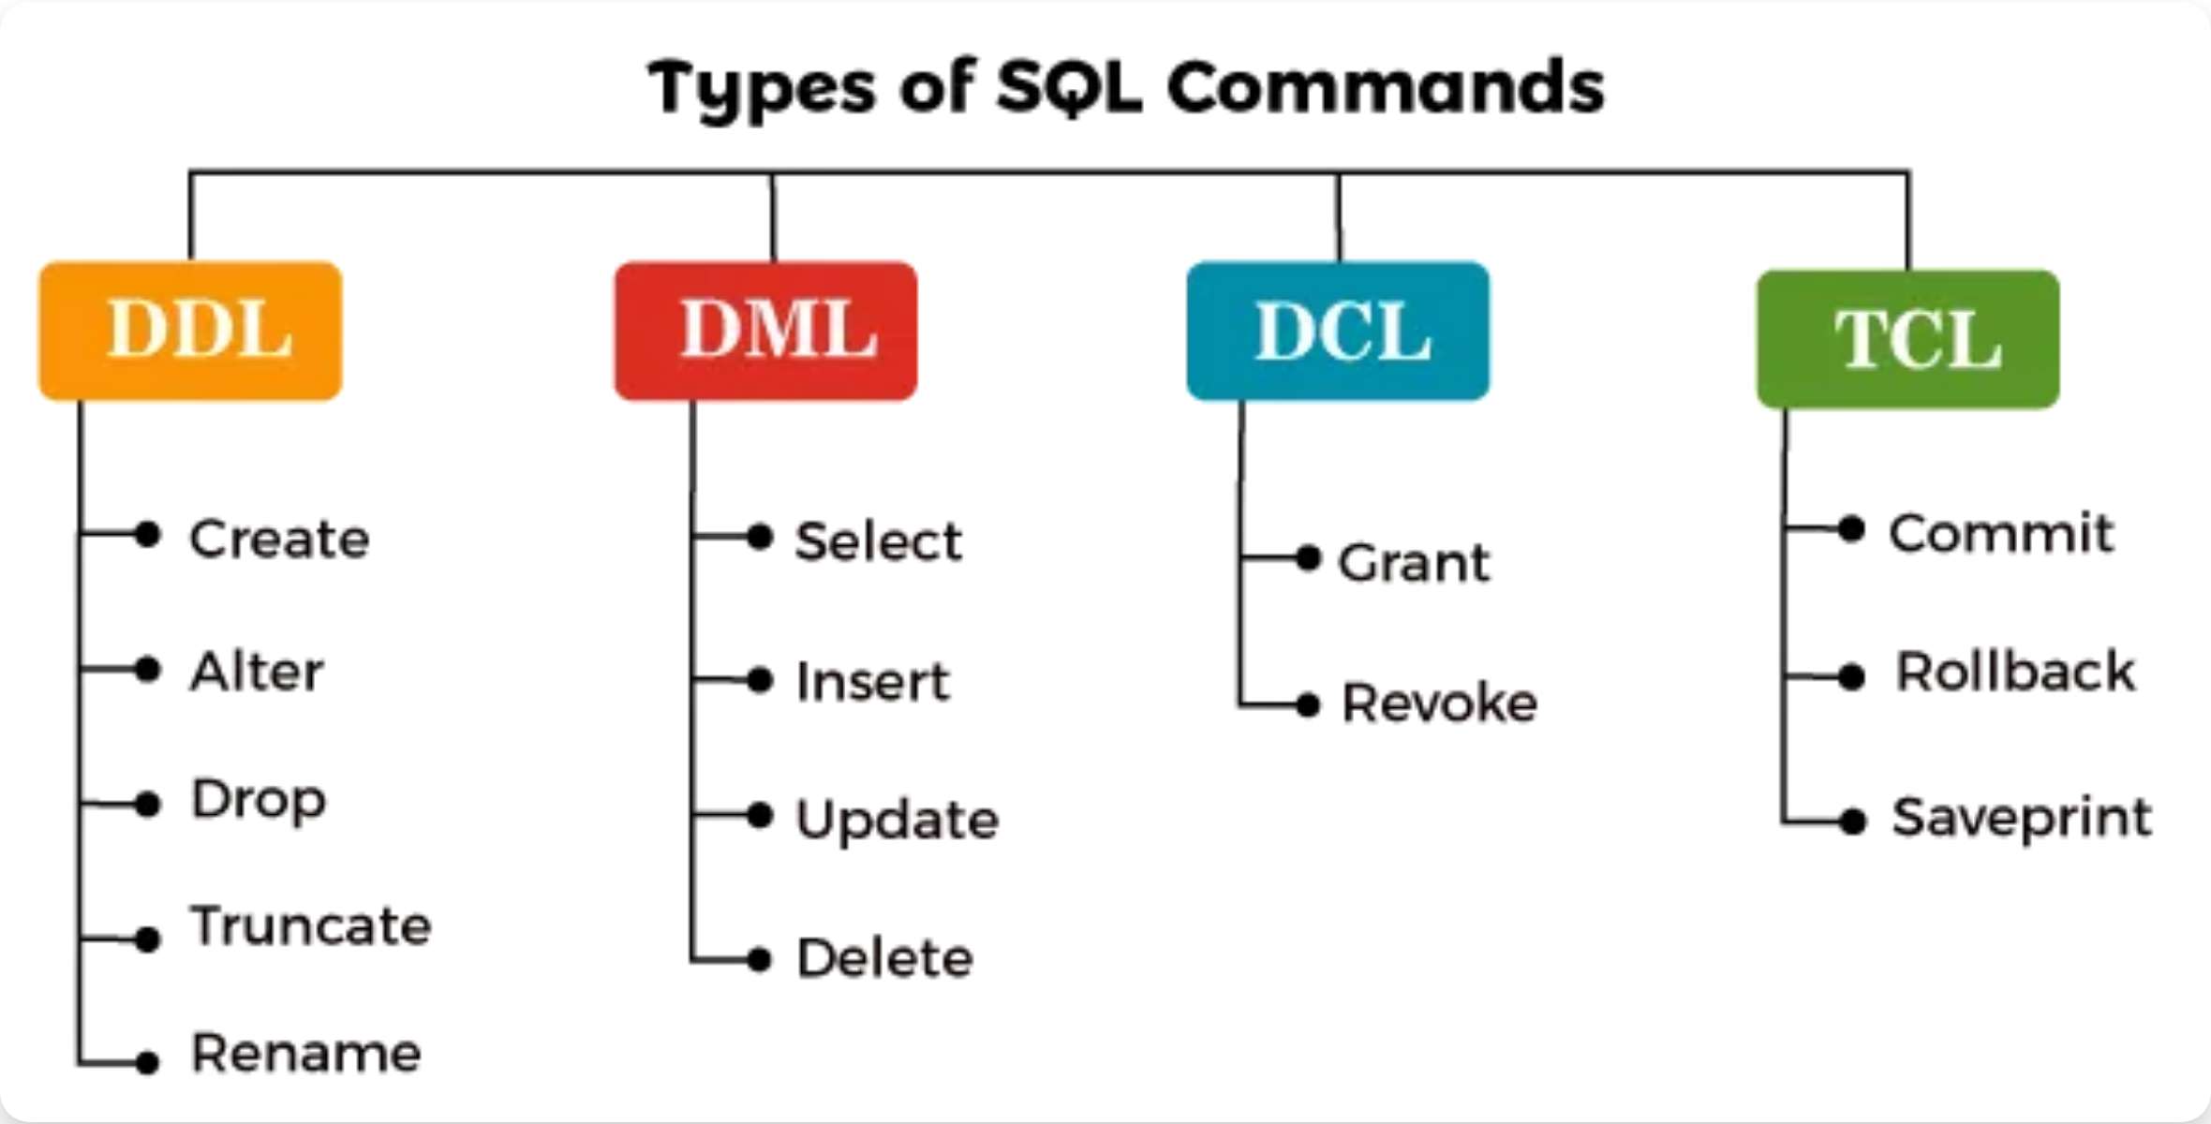







什麼是資料庫？
資料庫定義
資料庫
是一個有組織的資料集合，用於儲存、查詢、管理和處理資料。
資料庫系統提供了一種結構化的方式來組織、存取和更新資料，確保資料的一致性、安全性和可靠性。
資料庫的核心功能
資料儲存
：以結構化方式保存大量資料，減少冗餘
資料查詢
：快速檢索和過濾所需資訊
資料操作
：新增、更新和刪除資料
資料庫管理系統 (DBMS)
資料安全
：控制存取權限，保護資料隱私
資料庫管理系統是一種軟體，用於建立、維護和使用資料庫。它作為使用者與資料庫之間的介面，提供資料定義、操作、安全和完整性控制等功能。
資料一致性
：確保資料的準確性和完整性
常見的資料庫管理系統包括：
MySQL
PostgreSQL
Oracle
Microsoft SQL Server
MongoDB
第一堂課：認識資料 & 資料庫思維

Slide 10



資料庫日常應用
銀行系統
醫療系統
處理交易、帳戶管理和客戶資料，確保資料的一致性和安全性。
管理病患資料、診斷記錄、藥物處方和醫療影像等資訊。
交易處理與資金追蹤
電子病歷管理
高安全性與合規性要求
醫療資源排程與追蹤
零售系統
物流系統
處理庫存管理、銷售追蹤、客戶關係管理和供應鏈資料。
追蹤貨物運輸、路線規劃、倉儲管理和配送排程。
庫存與銷售分析
即時貨物追蹤
會員與忠誠度計劃
倉儲與配送最佳化

Slide 11


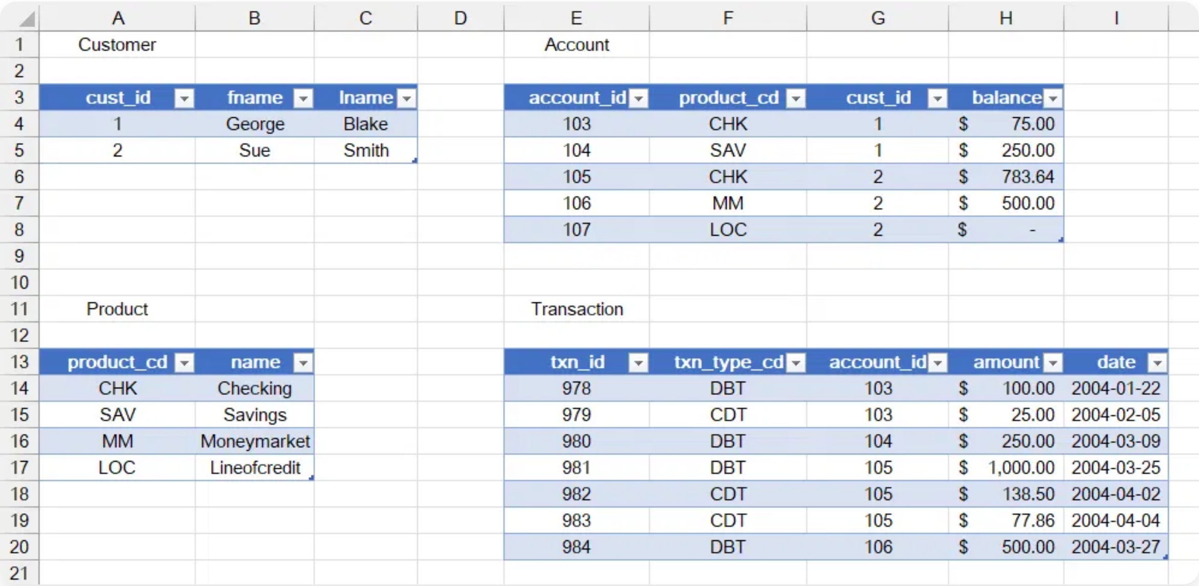






資料表的元素
資料表基本元素
欄位 (Column)
：資料表中的垂直結構，代表資料的特定屬性或特徵。每
個欄位都有特定的資料型別，如文字、數字、日期等。
列 (Row)
：資料表中的水平結構，代表一筆完整的資料記錄。每一列包
含該記錄的所有欄位值。
主鍵 (Primary Key)
：用於唯一識別資料表中每一列的欄位或欄位組
合。主鍵值不能重複，且不能為空值。
外鍵 (Foreign Key)
：用於建立與其他資料表關聯的欄位，其值對應到另
一個資料表的主鍵，實現表間關聯。
資料表範例
資料型別
常見的資料型別包括：
Customers 表
（客戶資料表）
整數 (Integer)
浮點數 (Float/Decimal)
customer_id
name
email
phone
如：年齡、數量、ID
如：價格、比率、測量值
1
王小明
ming@example.com
0912-345-678
字串 (String/Text)
日期時間 (Date/Time)
2
李小華
hua@example.com
0923-456-789
如：姓名、地址、描述
如：生日、訂單日期
3
張小美
mei@example.com
0934-567-890
布林值 (Boolean)
二進位 (Binary)
如：是/否、真/假
如：圖片、檔案
說明：
customer_id 為主鍵，唯一識別每位客戶
第一堂課：認識資料 & 資料庫思維

Slide 12

範例表格展示
Customers 表
customer_id
name
gender
region
C001
王小明
M
北部
C002
李小華
F
中部
C003
張小美
F
南部
主鍵：customer_id
Transactions 表
transaction_id
customer_id
product_id
amount
T001
C001
P005
1200
T002
C002
P003
800
T003
C001
P001
500
主鍵：transaction_id，外鍵：customer_id, product_id
Notes:
用Excel展示

Slide 13
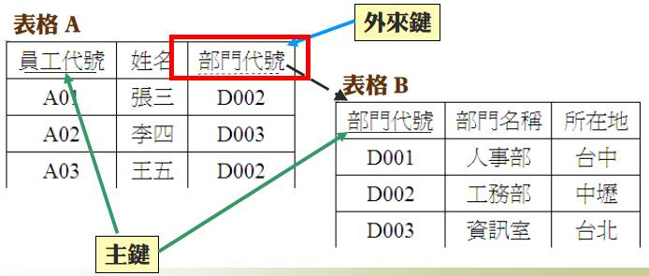
關聯式資料庫特徵
SQL 查詢語言
使用結構化查詢語言(SQL)來定義、操作和查詢資料。
SELECT
customer_name, order_amount
FROM
customers
JOIN
orders
ON
customers.id = orders.customer_id;
表間關聯
透過外鍵(Foreign Key)建立表格之間的關聯，實現資料的一致性和完整性。
JOIN 操作
能夠結合多個表格的資料，進行複雜的查詢和分析。
MySQL
PostgreSQL
Oracle
SQL Server

Slide 14
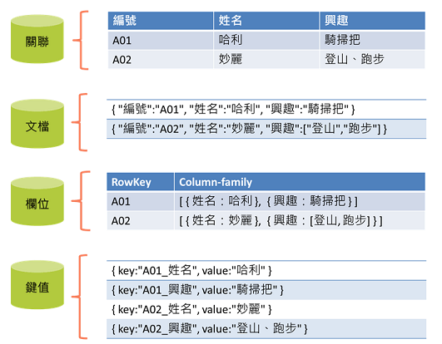




非關聯式資料庫特徵
NoSQL 資料庫特性
NoSQL（Not Only SQL）資料庫設計用於處理大量分散式資料，提供高度擴展性和靈活的資料模型。
文件型
鍵值型
以文件形式儲存資料，通常是JSON或BSON格式。
以鍵值對形式儲存資料，適合快速查詢。
Redis
MongoDB
DynamoDB
CouchDB
列式儲存
圖形資料庫
以列為單位儲存資料，適合大量資料分析。
以節點和關係儲存資料，適合複雜關聯分析。
Cassandra
Neo4j
HBase
JanusGraph
適用場景
大數據應用、即時應用、內容管理系統、社交媒體平台等需要高擴展性和靈活性的場景。

Slide 15




練習 2：場景判斷
練習說明
請判斷以下場景適合使用關聯式資料庫(RDB)還是非關聯式資料庫(NoSQL)，並說明原因。
場景案例
1
電子商務平台
小組討論流程
需要處理訂單、庫存、客戶資料和付款資訊，並確保交易的一致性和安全性。
分組討論（5-6人一組），時間 10 分鐘
關聯式資料庫
非關聯式資料庫
針對每個場景，討論適合的資料庫類型
思考選擇的理由，考慮資料結構、關聯性、一致性需求等因素
2
社群媒體平台
各組派代表上台分享討論結果（每組 2 分鐘）
需要處理大量用戶貼文、評論、按讚和分享，資料結構可能經常變化。
提示：
關聯式資料庫
非關聯式資料庫
考慮資料的結構化程度、關聯複雜度、交易需求、擴展性需求和查詢模式。
3
銀行交易系統
需要處理帳戶餘額、轉帳和貸款資訊，要求高度的資料一致性和交易安全。
關聯式資料庫
非關聯式資料庫
第一堂課：認識資料 & 資料庫思維
Notes:
第一節課結束

Slide 16




電商公司介紹 - 智優購 SmartBuy
智優購 SmartBuy
是一家成立於2020年的綜合型電子商務平台，
用戶瀏覽平台
專注於提供多元化的商品和優質的購物體驗。
營運模式
採用B2C與C2C混合模式，自營核心品類商品，同時開放第三方賣家入駐，形成豐富的商品生態系統。
點擊廣告/搜尋商品
主要品類
涵蓋美妝、3C、服飾、家居、食品和圖書六大核心品類，滿足消費者一站式購物需求。
加入購物車
行銷策略
結合搜尋引擎優化、社群媒體行銷、會員積分計劃和個人化推薦系統，提高用戶參與度和轉換率。
結帳付款
數據應用
透過收集和分析用戶行為數據，優化商品推薦、定價策略和庫存管理，提升營運效率和用戶體驗。
訂單完成/數據記錄

Slide 17
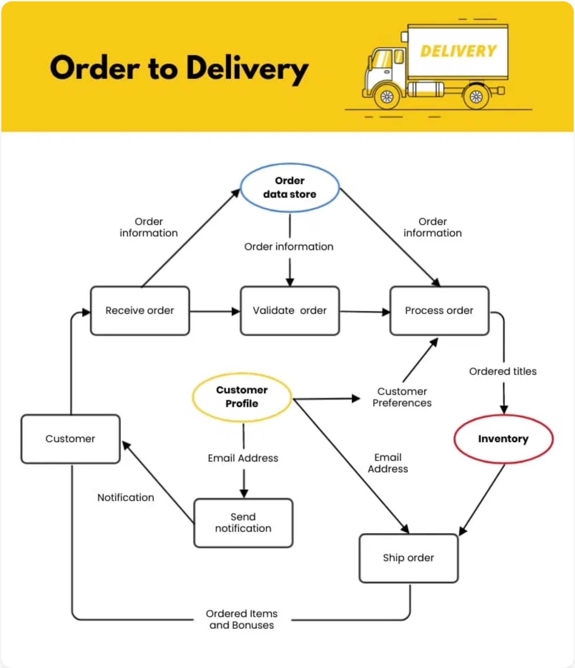




電商數據生成流程
智優購平台在日常運營中會產生大量
結構化數據
，這些數據記錄
了用戶行為、交易過程和行銷活動的各個環節，為業務分析和決
策提供了基礎。
顧客數據 (customers)
記錄用戶的基本資料，包括性別、出生日期、註冊時間和所在地區，用於用戶畫像和分群分析。
商品數據 (products)
包含商品名稱、類別、品牌、原價和售價等信息，用於商品分析和庫存管理。
廣告數據 (ads)
記錄廣告活動的基本信息，包括廣告文案、投放時間和目標類別，用於行銷策略評估。
交易數據 (transactions)
記錄每筆交易的詳細信息，包括顧客ID、商品ID、數量、金額、交易時間和支付方式。
廣告點擊數據 (ad_clicks)
記錄用戶點擊廣告的行為，包括顧客ID、廣告ID、點擊時間、設備類型和是否轉化。

Slide 18

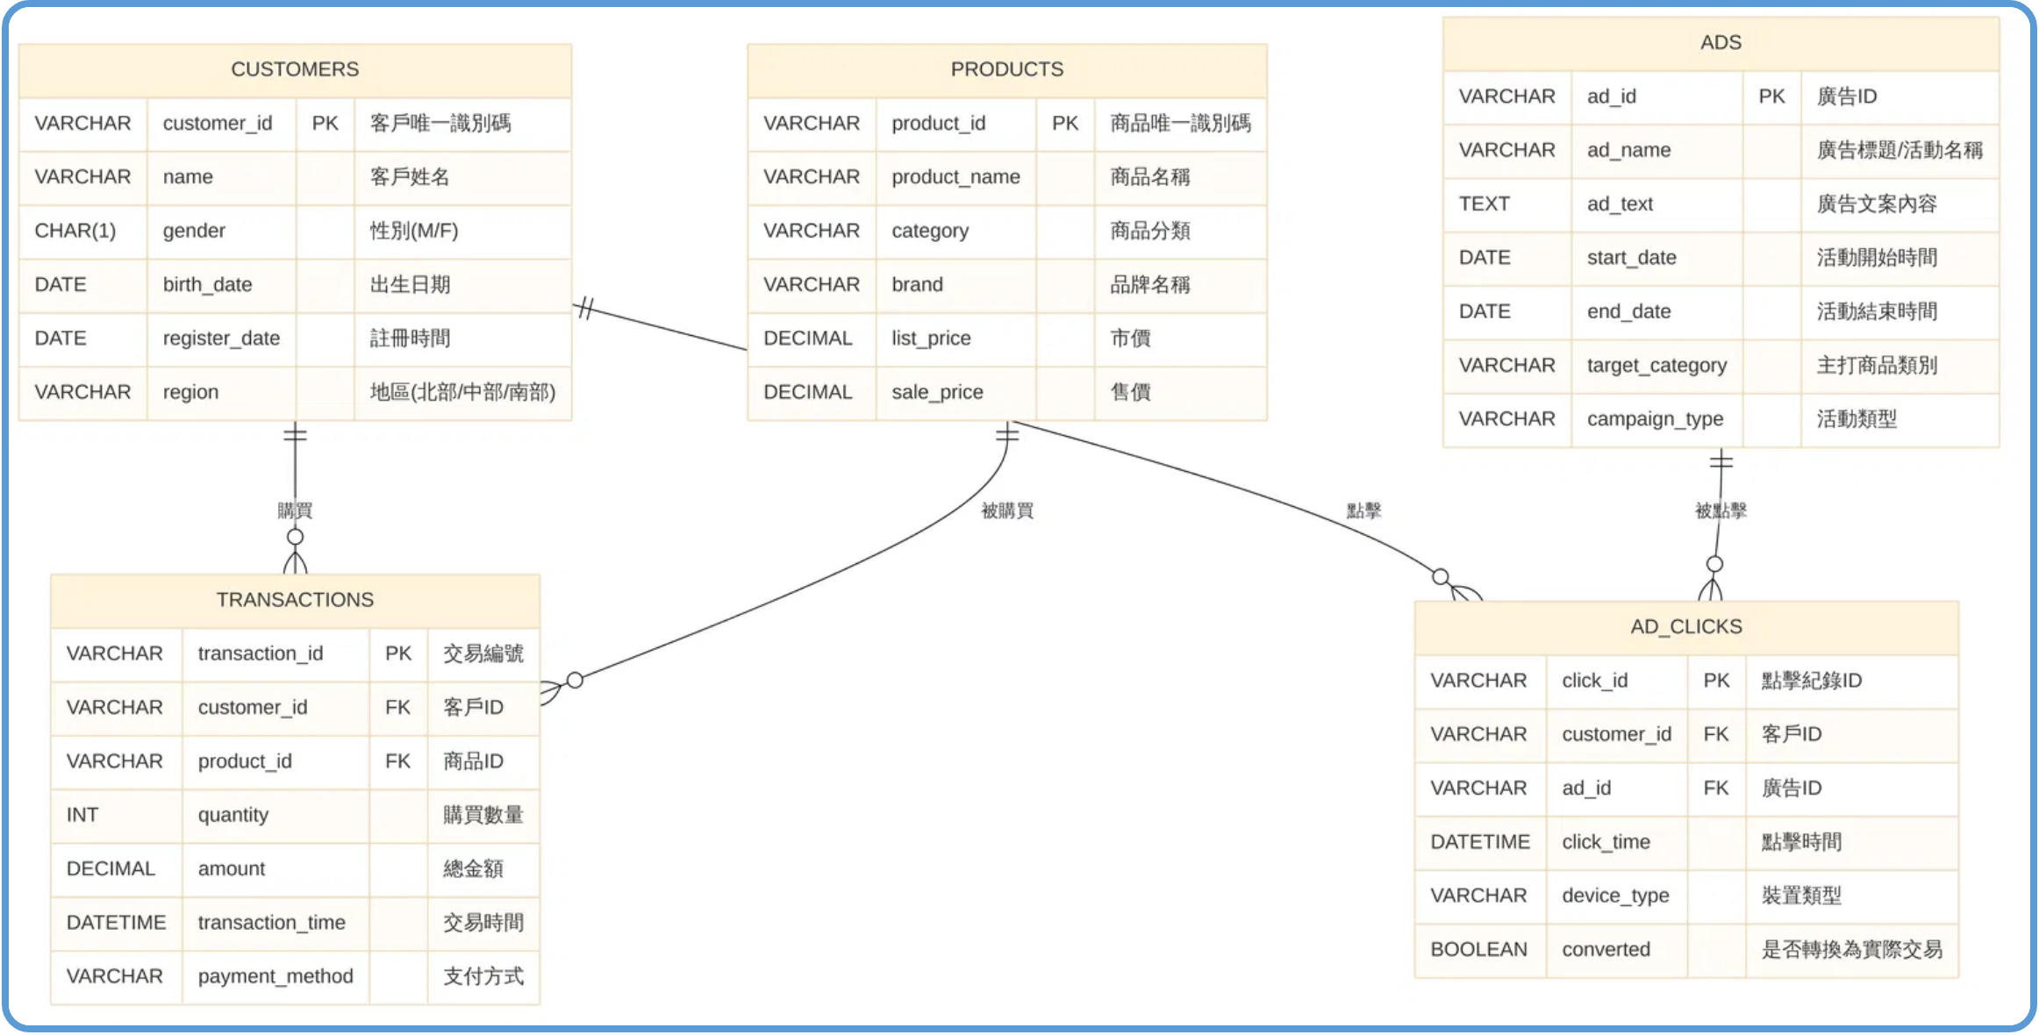




資料庫整體結構與表關係
customers
客戶基本資料，包含個人資訊與註冊資料。使用
NVARCHAR
型態儲存姓名和地
區。
products
商品主檔，包含商品資訊、分類與價格。使用
DECIMAL(10,2)
型態儲存價格。
transactions
交易記錄，記錄客戶購買商品的詳細資訊。使用
DATETIME
型態儲存交易時
間。
ads & ad_clicks
廣告主檔與點擊記錄，追蹤廣告互動行為。使用
BIT
型態儲存轉換標記。
MS SQL Server 關聯關係
• customers ←→ transactions (
FOREIGN KEY
約束)
• products ←→ transactions (
FOREIGN KEY
約束)
• customers ←→ ad_clicks (
FOREIGN KEY
約束)
• ads ←→ ad_clicks (
FOREIGN KEY
約束)
• 使用
CREATE INDEX
優化查詢效能

Slide 19

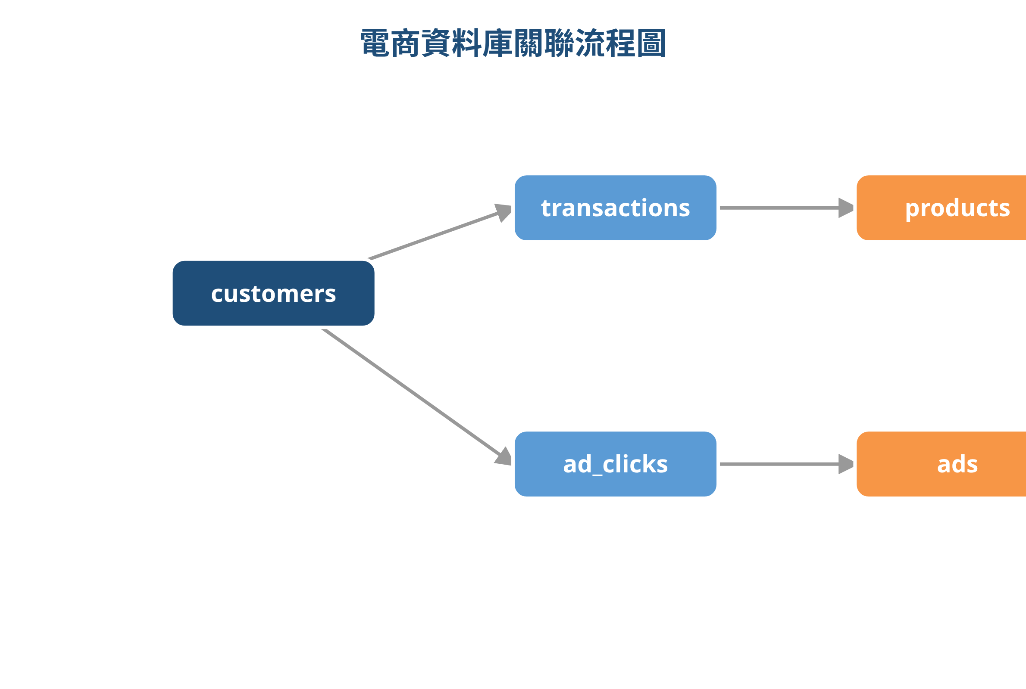


業務流程關聯分析
購買流程
customers
→
transactions
→
products
客戶透過交易記錄與商品產生關聯
廣告互動流程
customers
→
ad_clicks
→
ads
客戶點擊廣告產生互動記錄
欄位命名洞察
amount vs sale_price
amount = sale_price × quantity，反映交易金額計算
list_price vs sale_price
價差顯示折扣策略，支援促銷效果分析
converted 與 device_type
追蹤廣告轉換率與用戶裝置偏好

Slide 20

資料樣貌觀察
Customers 資料預覽
Products 資料預覽
customer_id
name
gender
birth_date
region
product_id
product_name
category
list_price
sale_price
C00001
Customer_0
M
1985-06-12
北部
P00023
Product_23
美妝
1500.0
1280.5
C00002
Customer_1
F
1990-03-25
中部
P00042
Product_42
3C
2500.0
2370.0
C00003
Customer_2
F
1978-11-08
南部
P00089
Product_89
服飾
599.0
499.0
Transactions 資料預覽
Ad_Clicks 資料預覽
transaction_id
customer_id
product_id
quantity
amount
click_id
customer_id
ad_id
device_type
converted
T0000001
C00001
P00023
2
1280.5
CL0000001
C00002
A00015
mobile
True
T0000002
C00003
P00089
1
499.0
CL0000002
C00001
A00008
desktop
False
T0000003
C00002
P00042
3
2370.0
CL0000003
C00005
A00015
mobile
False
# 使用 Pandas 載入資料
資料觀察重點
import pandas as pd
# 讀取 CSV 檔案
資料型別：數值、文字、日期等不同型別的處理方式
customers = pd.read_csv('customers.csv')
缺失值：實際資料中可能存在的空值處理策略
transactions = pd.read_csv('transactions.csv')
關聯性：透過外鍵（如customer_id）連結不同表格
products = pd.read_csv('products.csv')
ads = pd.read_csv('ads.csv')
資料分布：觀察數值欄位的分布特性與異常值
ad_clicks = pd.read_csv('ad_clicks.csv')
# 顯示資料樣貌
customers.head()

Slide 21
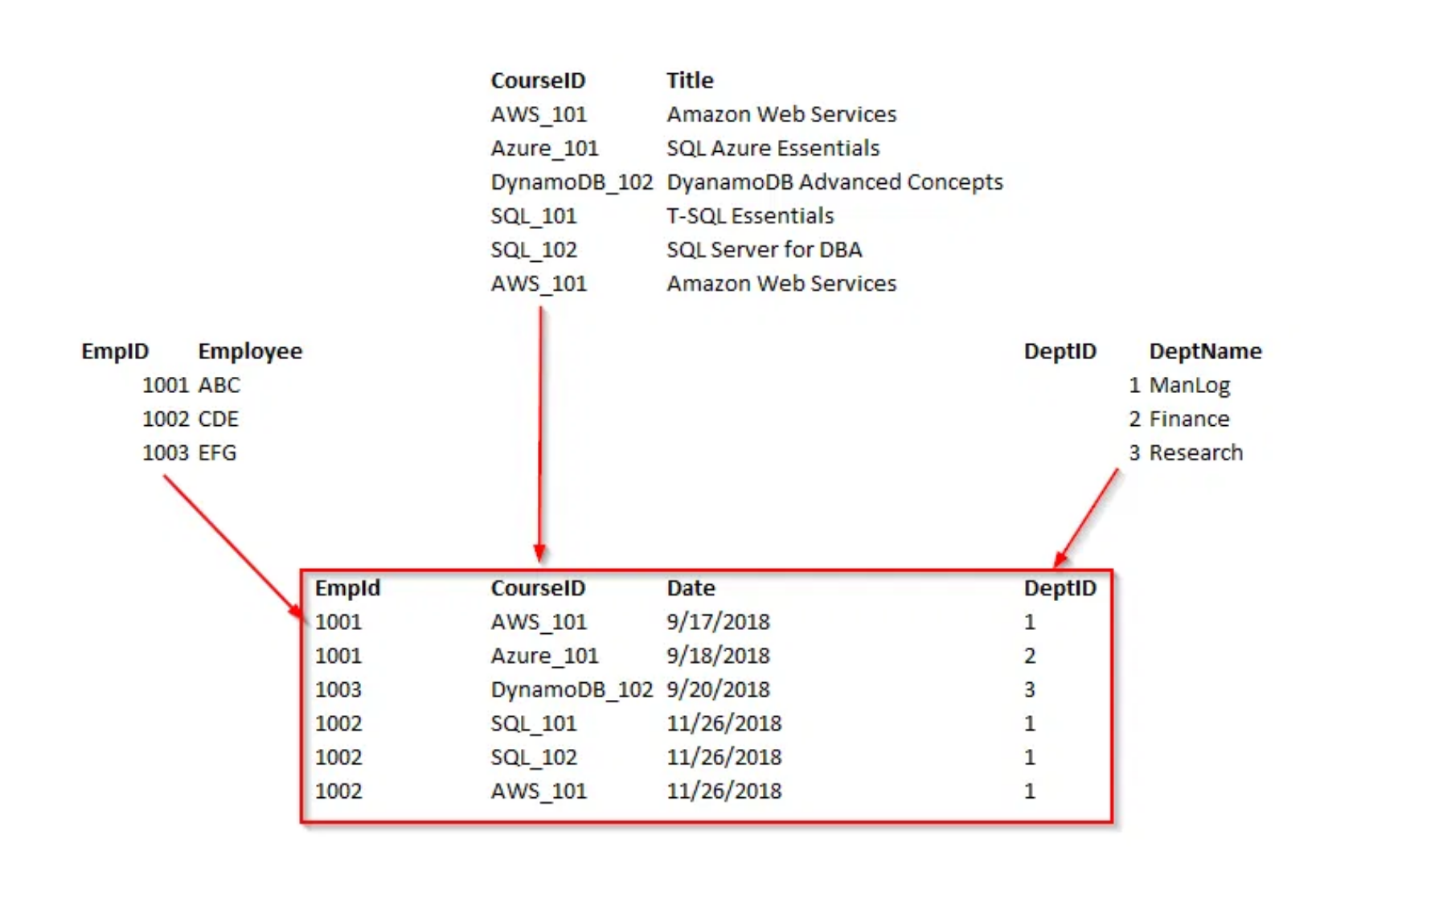
資料庫設計基本觀念
正規化與非正規化
正規化等級
主要目標
正規化 (Normalization)
第一正規化 (1NF)
消除重複群組，確保每個欄位只包含單一值
將資料表結構化的過程，目的是減少資料重複、避免異常，並提高資料一致性。
第二正規化 (2NF)
消除部分相依性，非主鍵欄位必須完全依賴於主鍵
第三正規化 (3NF)
消除遞移相依性，非主鍵欄位不應依賴於其他非主鍵欄位
非正規化 (Denormalization)
為了提高查詢效能，有意識地在資料表中引入冗餘或合併表格，犧牲部分資料一致性以換取效能。
正規化與非正規化的取捨
正規化：適合交易處理系統(OLTP)，強調資料一致性和更新效率
非正規化：適合分析系統(OLAP)，強調查詢效能和報表生成
實務上通常採取平衡策略，根據應用需求決定正規化程度

Slide 22
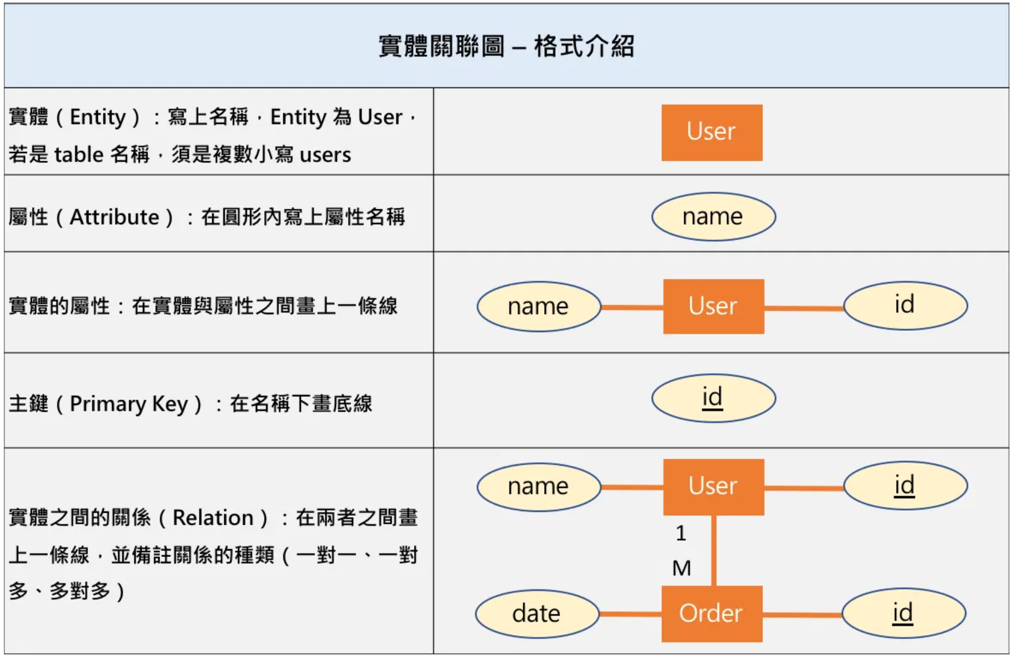
資料庫設計基本觀念
表與表的關係
一對一 (One-to-One)
表A中的一筆記錄對應表B中的一筆記錄，通常用於將不常用的欄位分離到另
一個表格。
例：「員工」與「員工詳細資料」
一對多 (One-to-Many)
表A中的一筆記錄對應表B中的多筆記錄，最常見的關聯類型。
例：「顧客」與「訂單」，一個顧客可以有多筆訂單
多對多 (Many-to-Many)
表A中的多筆記錄對應表B中的多筆記錄，需要透過中介表實現。
例：「學生」與「課程」，一個學生可以選多門課，一門課可以有多個學生

Slide 23
ER圖介紹
ER圖基本概念
實體間的關係類型
關係類型
說明
表示方式
實體關聯圖 (Entity-Relationship Diagram)
一對一 (1:1)
第一個實體的一個實例對應第二個實體的一個實例
1 — 1
ER圖是一種用於視覺化呈現資料庫結構的圖表，描述實體、關聯和屬性之間的關係。它是資料庫設計過程中的重要工具，幫助開發人員和利害關係人理解資料模型。
一對多 (1:N)
第一個實體的一個實例對應第二個實體的多個實例
1 — N
多對多 (M:N)
第一個實體的多個實例對應第二個實體的多個實例
M — N
實體 (Entity)
資料庫中的物件，通常對應到一個資料表。實體代表現實世界中的物件或概念，如
ER圖在MS SQL Server中的應用
人、地點、事件或概念。
在MS SQL Server中，可以使用SQL Server Management Studio (SSMS)的資料庫圖表工具來建立和檢視ER圖。這些圖表可以幫助開發人員理解資料庫結構、規劃資料庫設計和優化查詢。
例如：顧客、產品、訂單、部門
屬性 (Attribute)
實體的特性或性質，對應到資料表中的欄位。屬性描述實體的特徵或性質。
ER圖的優點
例如：顧客實體的屬性包括姓名、電話、地址等
提供資料庫結構的視覺化表示
幫助識別實體間的關係
關聯 (Relationship)
促進開發團隊和業務人員之間的溝通
支援資料庫正規化過程
實體之間的連結，表示實體間的互動或關係。關聯通常用動詞或動詞片語來命名。
協助識別冗餘和不一致性
例如：顧客「下訂」訂單、員工「隸屬於」部門

Slide 24
Schema 範例展示
ecommerce_schema.md 摘要
# 電商資料庫結構
## 客戶資料表 (customers)
customer_id
:
VARCHAR(10)
# 客戶編號 (PK)
name:
VARCHAR(50)
# 客戶姓名
gender:
CHAR(1)
# 性別 (M/F)
birth_date:
DATE
# 出生日期
region:
VARCHAR(10)
# 地區
## 交易資料表 (transactions)
transaction_id
:
VARCHAR(10)
# 交易編號 (PK)
customer_id
:
VARCHAR(10)
# 客戶編號 (FK)
product_id
:
VARCHAR(10)
# 商品編號 (FK)
quantity:
INT
# 數量
amount:
DECIMAL(10,2)
# 金額
transaction_date:
DATETIME
# 交易日期
Schema 定義了資料表的結構、欄位類型和關聯，是資料庫設計的藍圖。

Slide 25

練習 3：看看Schema
https://reurl.cc/MzxExn
Schema 分析練習
根據提供的 ecommerce_schema.md 檔案，回答以下問題：
1. 這個電商資料庫共有幾張表？
提示：檢查 schema 中定義的主要資料表數量
2. customers 表有幾個欄位？
提示：計算 customers 表中定義的所有欄位數量
3. 找出每張表的主鍵 (Primary Key)
提示：通常標記為 (PK) 或是表格的第一個欄位
4. 找出表與表之間的關聯
這些資料表可以分析哪些商業問題?
提示：尋找外鍵 (FK)，例如
transactions
表中的 customer_id 連結到
customers
表
Notes:
第二節課

Slide 26

資料間的邏輯關係
用 JOIN 思考資料關聯
JOIN 是關聯式資料庫中連結不同表格資料的關鍵操作，讓我們能夠從多個表格中獲取相關資訊。
客戶資料表
交易資料表
商品資料表
SELECT
c.name, p.product_name, t.amount
FROM
customers
c
JOIN
transactions
t
ON
c.
customer_id
= t.
customer_id
JOIN
products
p
ON
t.
product_id
= p.
product_id
WHERE
t.amount > 1000;
透過 JOIN 操作，我們可以回答以下商業問題：
哪些客戶購買了特定商品？
某個地區的客戶偏好哪些商品類別？
哪些廣告帶來了最多的交易金額？
注意：雖然我們還沒有開始寫 SQL，但理解表格間的關聯是資料分析的基礎。

Slide 27
分析流程
1
商業問題
明確定義需要解答的商業問題或決策需求。
2
資料需求
確定解答問題所需的資料類型、來源和範圍。
3
查詢設計
設計資料查詢方式，確定需要連結的表格和篩選條件。
4
解釋結果
分析查詢結果，提取洞見並轉化為可行的商業建議。
案例問題轉換
哪個商品銷售量最高？
需要：商品資料表 + 交易資料表
欄位：product_name, SUM(quantity)
分組：按商品名稱
排序：銷售總量降序

Slide 28



案例題目
電商資料分析案例
以下是幾個常見的電商資料分析問題，我們將一步步拆解分析思路。
哪個商品銷售量最高？
哪個廣告最有效？
需要的表格：
products
transactions
需要的表格：
ads
ad_clicks
transactions
需要的欄位：product_name, quantity
需要的欄位：ad_id, click_count, converted, amount
計算方式：按商品分組，加總銷售數量
計算方式：計算點擊轉換率和帶來的銷售額
哪種類型的會員最常消費？
需要的表格：
customers
transactions
需要的欄位：gender, region, amount
計算方式：按性別或地區分組，計算消費次數或金額

Slide 29




案例分解
詳細分析案例
哪個商品銷售量最高？
需要的資料表
products
transactions
需要的欄位
product_id
product_name
quantity
表格關聯方式
透過 product_id 連結 products 和 transactions 表
計算邏輯
按商品分組，加總每個商品的銷售數量，並按銷售總量降序排列
SELECT
p.product_name,
SUM
(t.quantity) as total_sales
FROM
products p
JOIN
transactions t
ON
p.product_id = t.product_id
GROUP BY
p.product_name
ORDER BY
total_sales
DESC
;

Slide 30
練習 4：轉換問題
商業問題轉資料需求
請分組討論以下商業問題，並將其轉換為「需要什麼資料」和「需要哪些表」。
1. 哪個年齡層的客戶平均消費金額最高？
2. 不同地區的客戶偏好購買哪些類型的商品？
3. 哪些商品經常被一起購買？
分析模板：
需要的表格：[列出需要的資料表]
需要的欄位：[列出需要的欄位]
表格關聯：[說明如何連結表格]
計算邏輯：[說明如何處理資料]
完成後，每組選一個問題向全班分享你們的分析思路。

Slide 31


本課總結
今日學習重點
1
資料庫角色
了解資料庫在現代商業中的重要性，以及如何支援資料驅動決策。
2
Schema 與 ERD
掌握資料庫結構設計的基本概念，包括表格、欄位、主鍵和關聯。
3
關聯式 vs. 非關聯式
理解不同類型資料庫的特性和適用場景，選擇合適的資料庫解決方案。
4
商業問題轉分析思維
學習如何將商業問題轉換為資料需求，確定所需的表格和欄位。
下堂課預告
資料清理與整併實作：處理缺失值、異常值和資料合併
開始使用 SQL 和 Python 進行實際資料操作

Slide 32
真實世界挑戰
資料量大
即時性
資料隱私
資料整合
現代企業每天產生的資料量巨大，如何有效儲存和處理這些資料是一大挑戰。
許多應用需要即時資料處理和分析，例如金融交易、網站點擊流和物聯網感測器資料。
隨著法規如GDPR和CCPA的實施，保護用戶資料隱私變得越來越重要。
企業資料通常分散在不同系統和格式中，整合這些資料是一項複雜的工作。
解決方向：
解決方向：
解決方向：
資料加密、匿名化處理、存取控制和
解決方向：
分散式資料庫、資料分片、資料壓縮
串流處理技術、記憶體資料庫、快取
資料治理政策
ETL流程、資料湖、API整合和主資料
和資料生命週期管理
機制和非同步處理
管理

